Slide 1
Frida Kahlo
La sua vita e un suo ritratto con fiori in 3D

Slide 2
State per conoscere la storia di una pittrice che ha avuto una vita molto intensa, anche se breve, piena di colori e anche di eventi molto particolari, sia felici sia tristi.

Slide 3
Frida Kahlo nacque in Messico, precisamente nella città di Coyoacan, il 6 luglio 1907.
Quando era solo una bambina si ammalò di poliomelite, una malattia che rese la sua gamba ed il piede destro così deboli da farla camminare zoppicando.
Per questa ragione alcuni bambini la deridevano, tuttavia Frida non permetteva che queste provocazioni la ferissero: reagiva alle prese in giro diventando una gran spericolata!

Slide 4
Compiva acrobazie in bicicletta e con i pattini; faceva calcio, lotta libera, nuoto e persino boxe; inoltre si arrampicava sugli alberi e scavalcava i muretti. Niente male, vero?
Dopo essere stata a letto per un po' di mesi a causa della sua malattia, riprese a frequentare la scuola. In quel periodo indossava spesso i pantaloni, ma più avanti, quando divenne una studentessa del Liceo, iniziò ad appassionarsi alle gonne lunghe e colorate, che continuò ad indossare per tutta la vita. Amava anche le acconciature originali (che spesso abbelliva con fiori) e i gioielli.

Slide 5
Il suo sogno era di diventare un medico, ma purtroppo si infranse quando aveva solo 18 anni.
Il 17 settembre del 1925, mentre tornava a casa da scuola in compagnia del suo amico del cuore Alejandro, l'autobus su cui viaggiava si scontrò contro un tram. L’incidente costrinse Frida a stare in ospedale per alcuni mesi e successivamente, a causa delle fratture, a indossare diversi busti di gesso, per circa un anno. Fu in questo periodo che, dovendo rimanere sdraiata, per ingannare il tempo iniziò a dipingere.

Slide 6
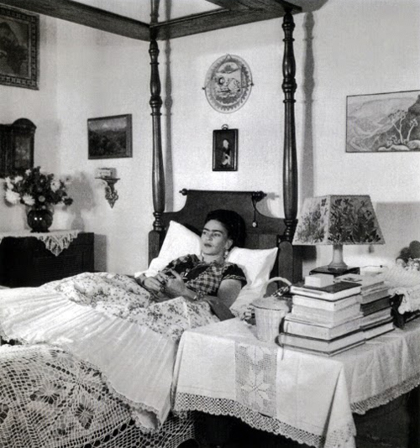
Come faceva a dipingere sdraiata nel letto? Le era venuta una brillantissima idea: si fece costruire una specie di cavalletto e un baldacchino sul quale fissò uno specchio, in modo da potersi vedere e utilizzare la sua immagine come modello. Frida, malgrado il dolore e le difficoltà, amava tanto la vita e la bellezza e voleva trasferire la sua gioia di vivere nei soggetti dei suoi dipinti.

Slide 7
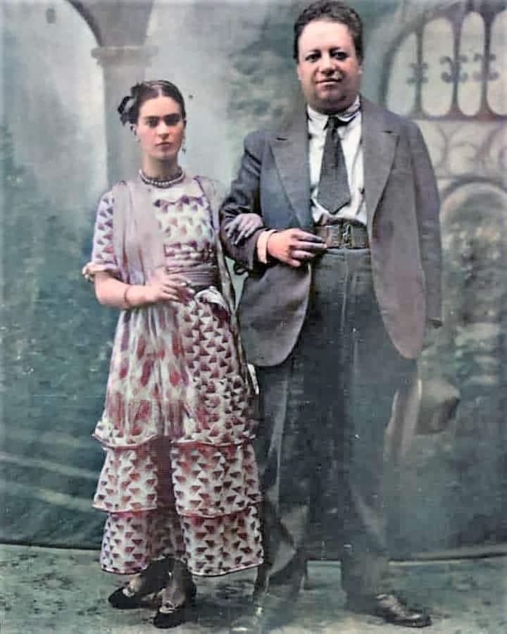
A poco a poco, trascorsi un paio d’anni dal terribile incidente, Frida riprese una vita “normale”; ritrovò i suoi compagni di studio, fece amicizia con Tina, una bravissima fotografa e conobbe il famosissimo artista Diego Rivera.
Diego e Frida si innamorarono e nell’estate del 1929 decisero di sposarsi; successivamente, trascorsero anni felici, spesso negli Stati Uniti.

Slide 8
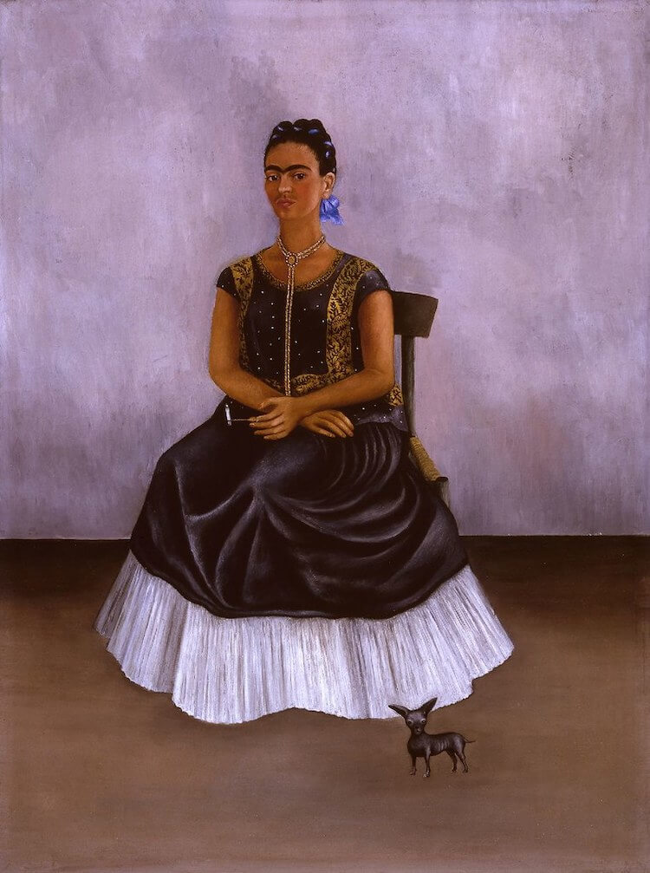
Tra i mesi di ottobre e novembre del 1938, Frida presentò la sua opera alla galleria Julien Levy di New York: si intitolava “Il cane Itzcuintli con me”. Era una delle tante tele in cui si ritraeva con degli animali… Quel dipinto riscosse un inaspettato successo!
Poco tempo dopo arrivò una nuova occasione di felicità: Frida si recò a Parigi per esporre i suoi quadri in una famosa Galleria e qui conobbe numerosi pittori detti “surrealisti”. Che onore! La sua fama aveva raggiunto anche l'Europa!

Slide 9
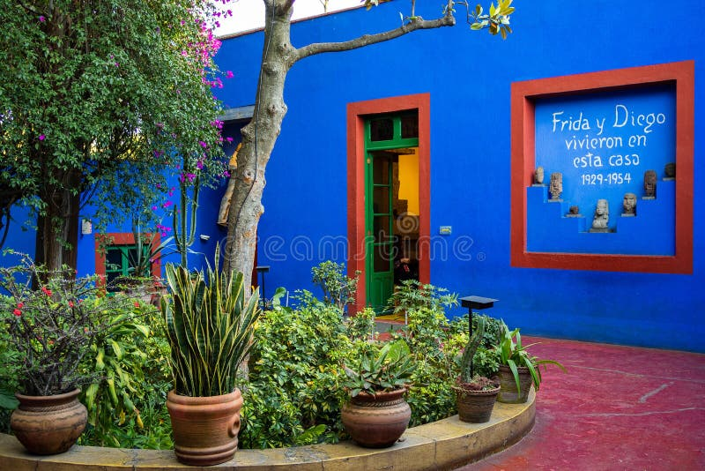
Quando ritornò in Messico, nel 1941, andò a vivere nella casa in cui era nata: la Casa Azul. Quell’edificio risale al 1904 ed è conservata pressoché nel suo stato originale: contiene, oltre ai suoi dipinti, oggetti d’arte, una collezione di bamboline da lei ideate, i suoi costumi e i suoi gioielli, gli utensili per dipingere, lettere, libri e il suo prezioso diario. Oggi, ragazzi, quella casa è uno stupendo Museo a lei dedicato!

Slide 10
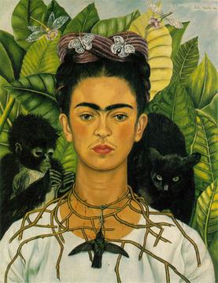
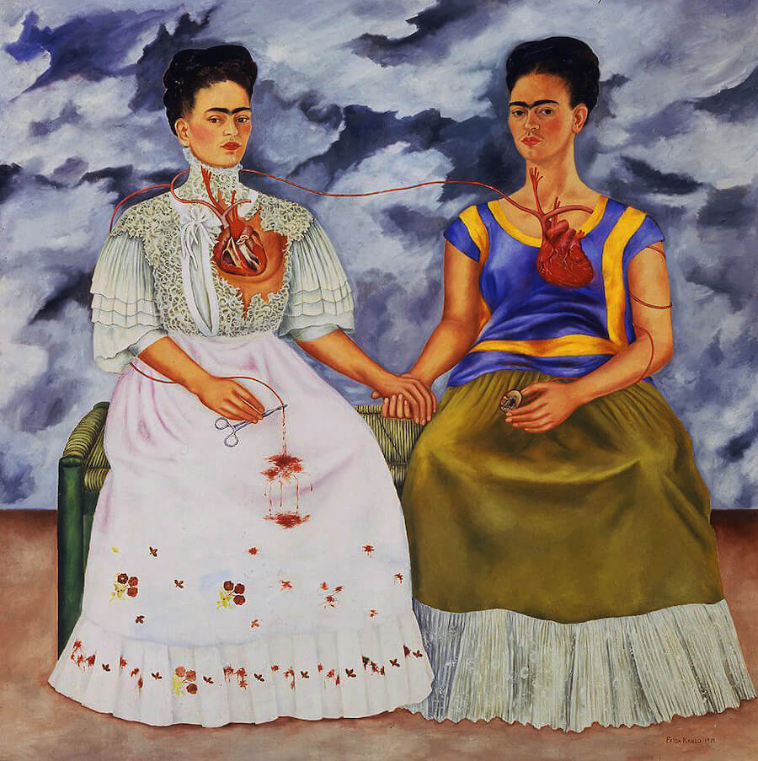
Alcune opere di Frida Kahlo
Collana di spine e colibrì
Le due Frida

Slide 11
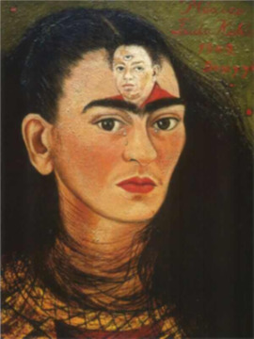
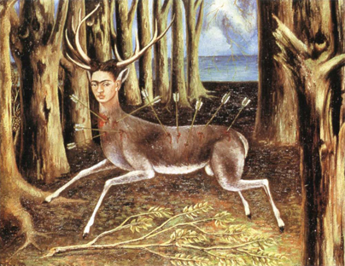
Alcune opere di Frida Kahlo
Il cervo ferito
Diego e io

Slide 12
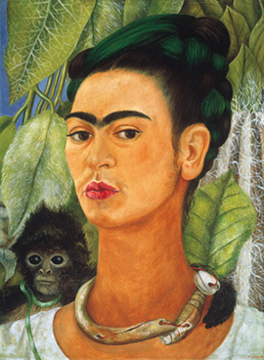
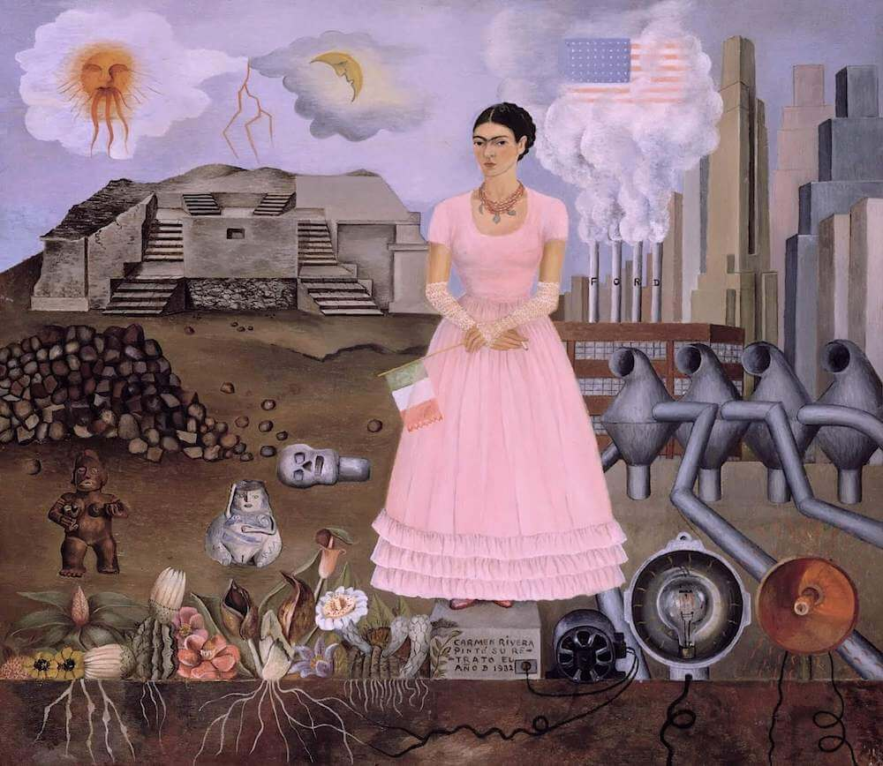
Alcune opere di Frida Kahlo
Autoritratto con scimmia
Autoritratto al confine tra Messico e Stati Uniti

Slide 13
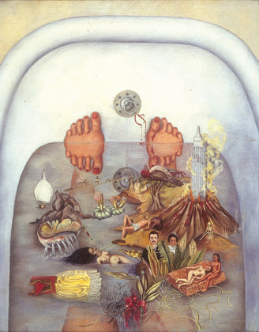
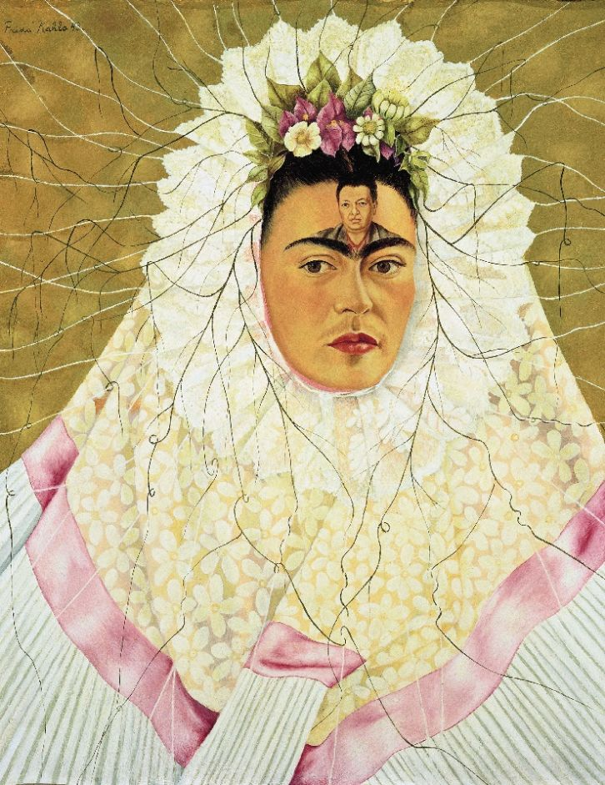
Alcune opere di Frida Kahlo
Ciò che l’acqua mi ha dato
Autoritratto con Diego nella mente

Slide 14
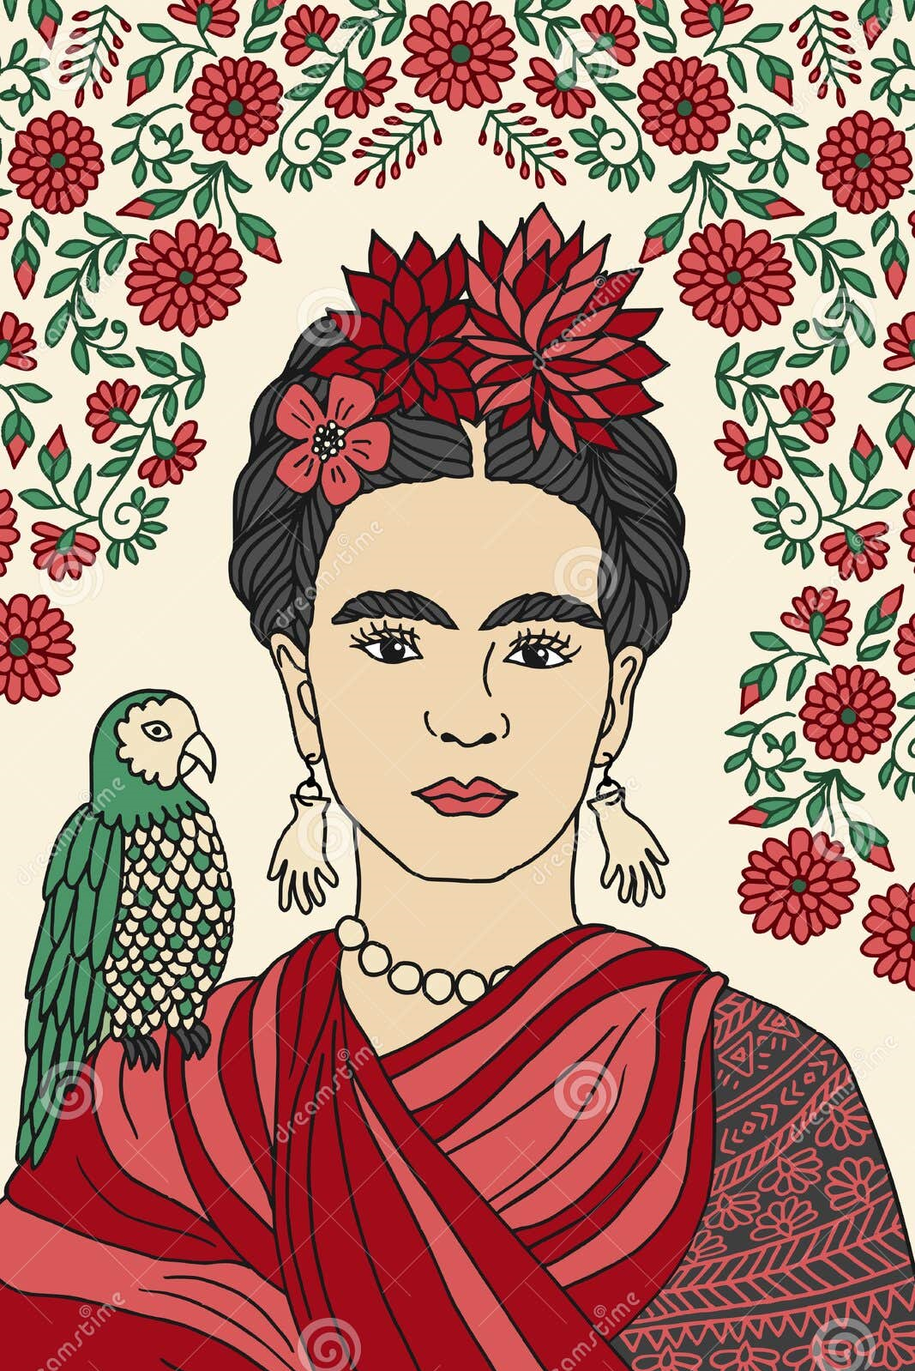
E ora tocca a te!
Realizza il ritratto di Frida Kahlo con una cornice di fiori in 3D!

Slide 15
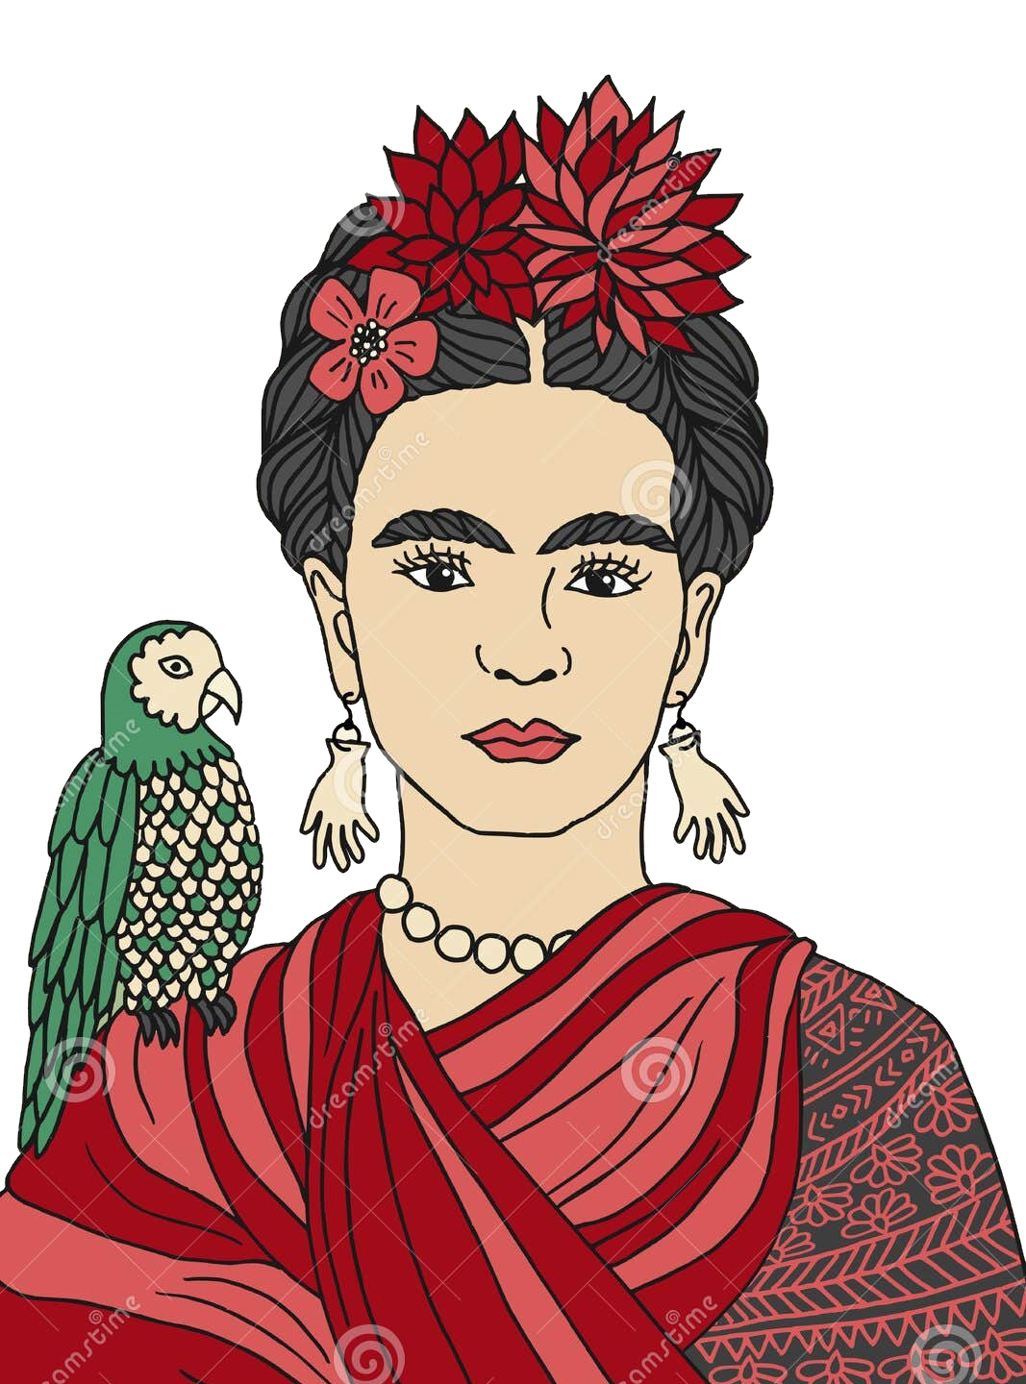
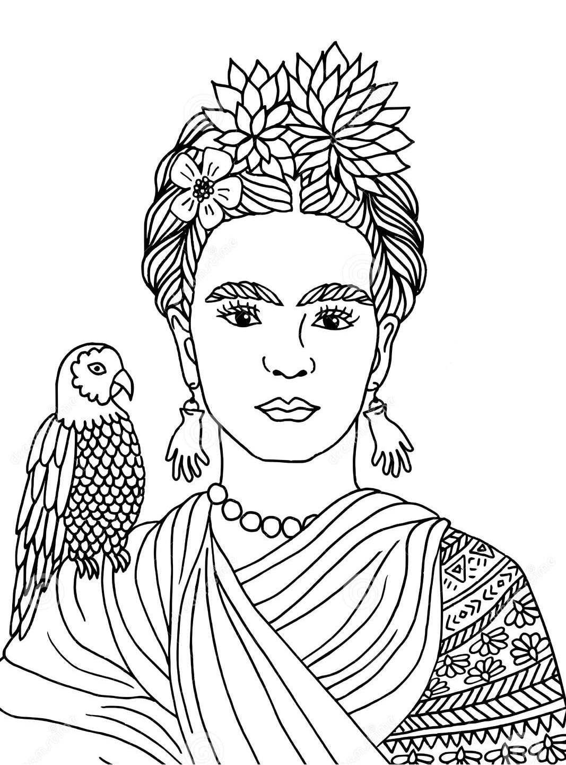
Prendi la scheda che ti darà l’insegnante e colora a piacere il ritratto di Frida Kahlo.

Slide 16
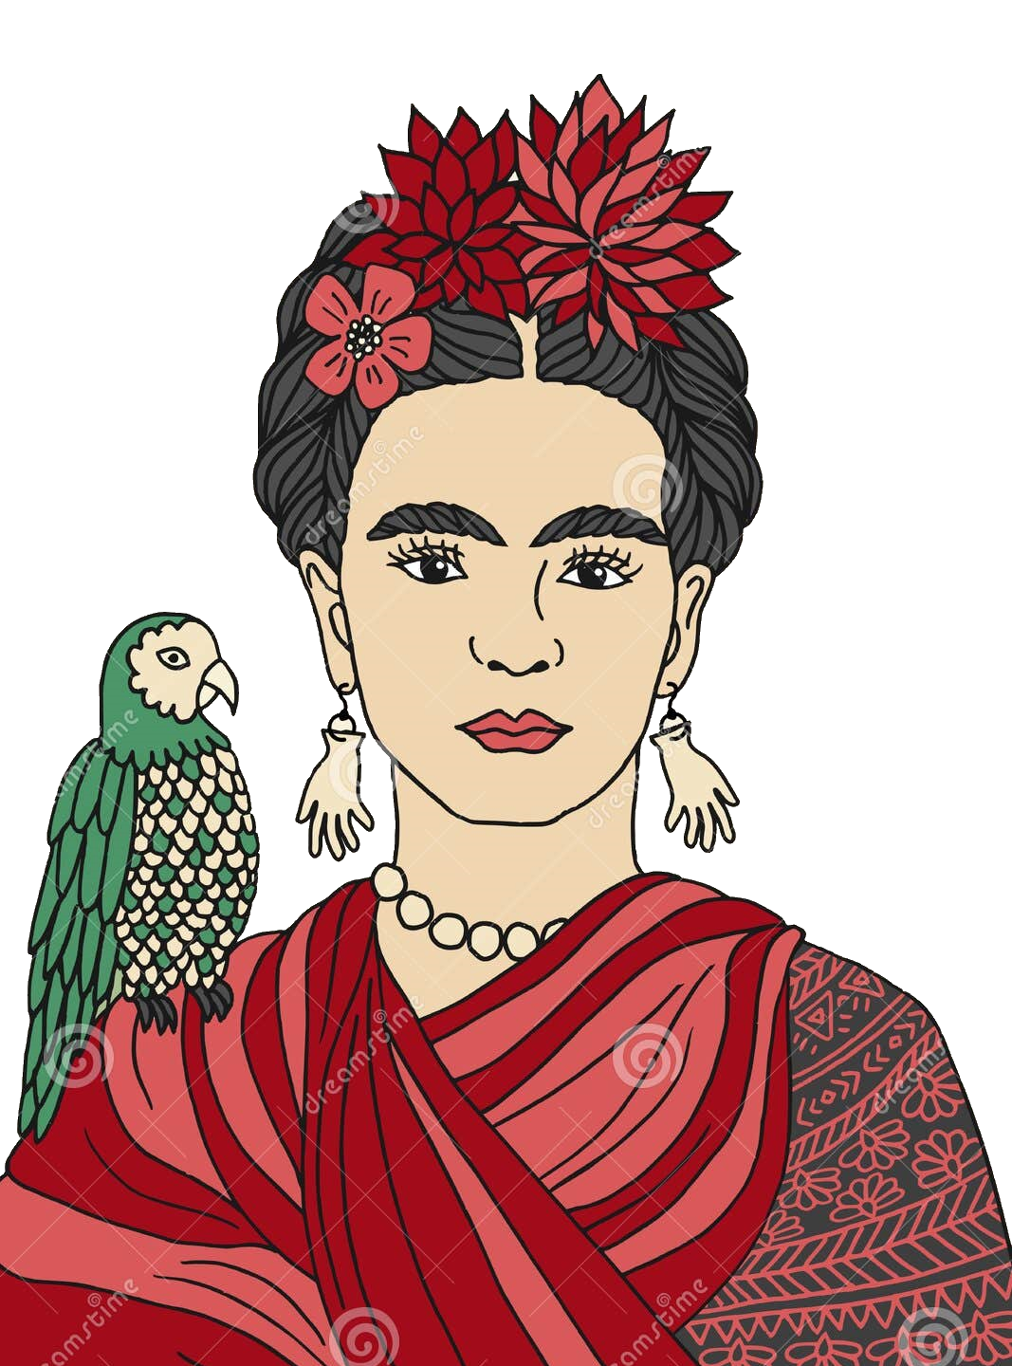
Poi ritaglia con cura.

Slide 17
Incolla il ritratto su un cartoncino colorato.

Slide 18
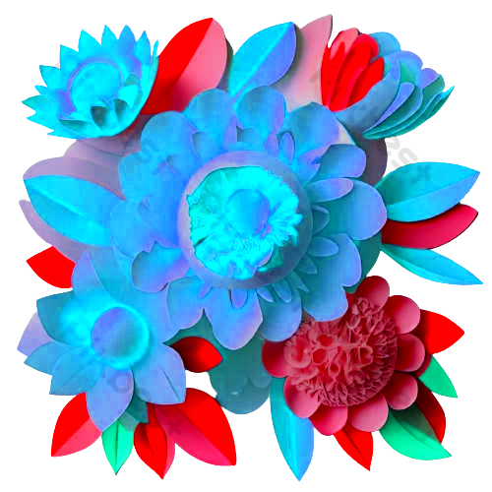
Crea dei fiori con carta crespa o con altro materiale e incollali sul cartoncino, formando un arco.

Slide 19
Aggiungi la tua firma.
Bisia

Slide 20
Buon divertimento!

